Slide 1



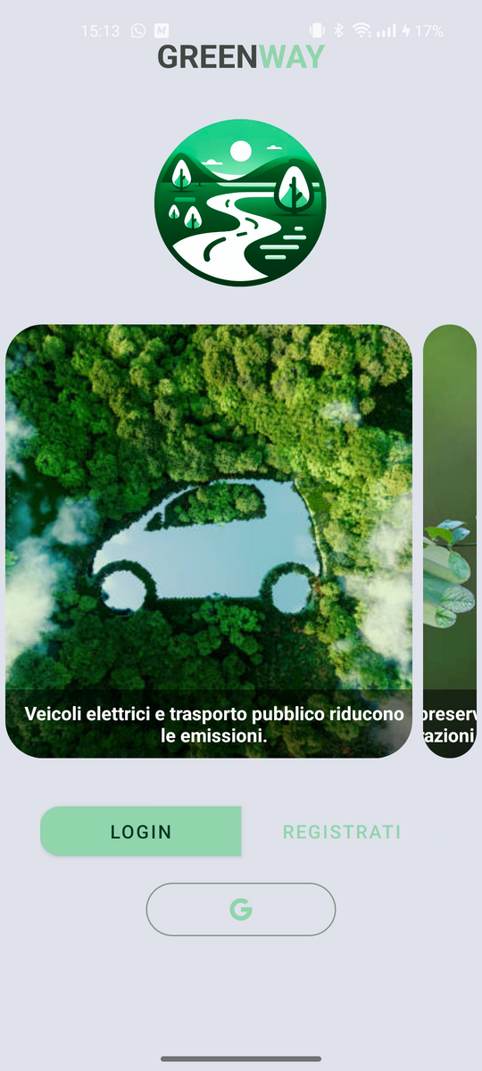

Davide Domenico Montani
Relatore: Prof. Daniela Micucci
Correlatore: Dott. Maria Teresa Rossi
Sviluppo di applicazioni mobile con
supporto di ChatGPT: GreenWay per la
sensibilizzazione sulla Co2

Slide 2
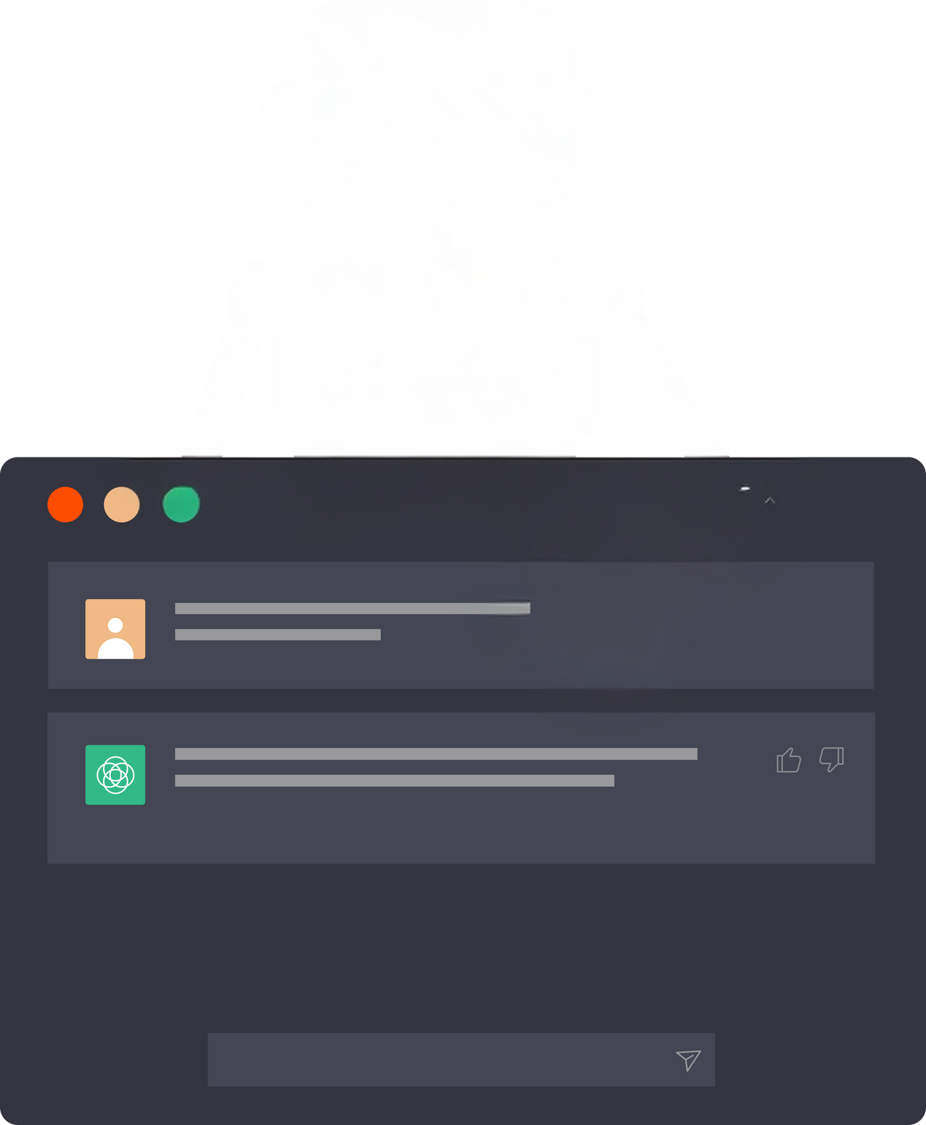
2
LLM e lo sviluppo sw:
Diffusione degli strumenti LLM:
Diversità degli strumenti in base agli obbiettivi.
Obbiettivo della sperimentazione:
Utilità di ChatGPT per un progettista/programmatore nelle varie fasi di sviluppo:
Documentazione
Progettazione
Implementazione
Testing

Slide 3

3
Metodi di verifica:
Scelta di sviluppare GreenWay, applicazione nell’ambito della sostenibilità.
Annotazione delle interazioni avute con ChatGPT all’interno di un diario in ogni fase dello sviluppo.

Slide 4


Requisiti:
Funzionali:
Visualizzazione qualità aria.
Calcolo CO2 percorsi.
Sistema di amicizie e sfide
01
Non funzionali:
Efficienza
Sicurezza
Usabilità
02
Stakeholder:
Utenti
Sviluppatori
03
Strumenti utilizzati:
SDK
API
UI Design
04
4

Slide 5
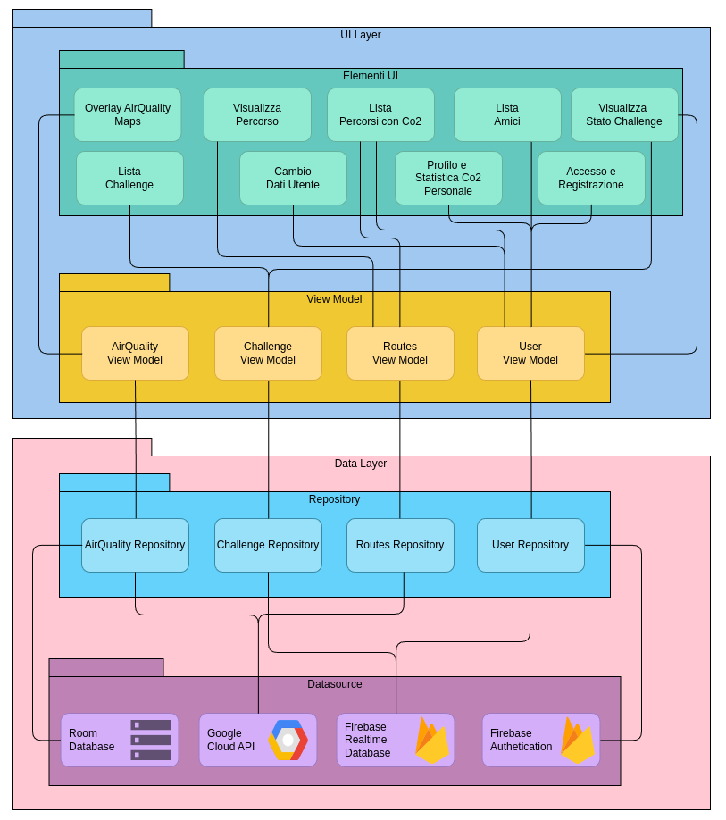
5
Architettura:

Slide 6

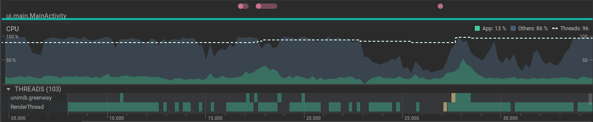
Testing:
Test locali:
Test di performance
Framework Robolectric
Libreria JUnit
Libreria Mockito
Perfetto
Android Profiler
Test strumentati
Test qualità del software:
Monkey
Firebase TestLab
Espresso
SonarQube
05
6
Interfaccia Android Profiler

Slide 7

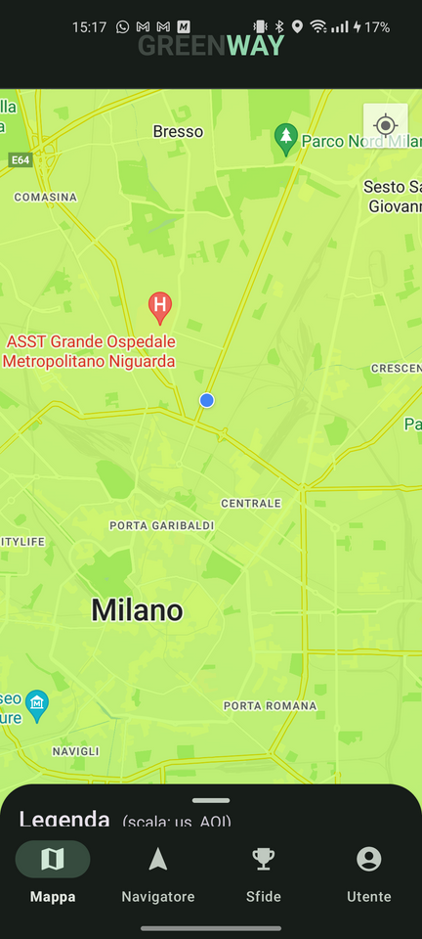
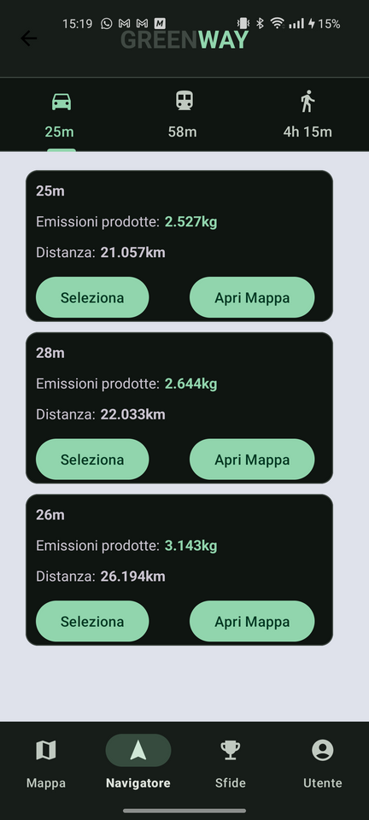
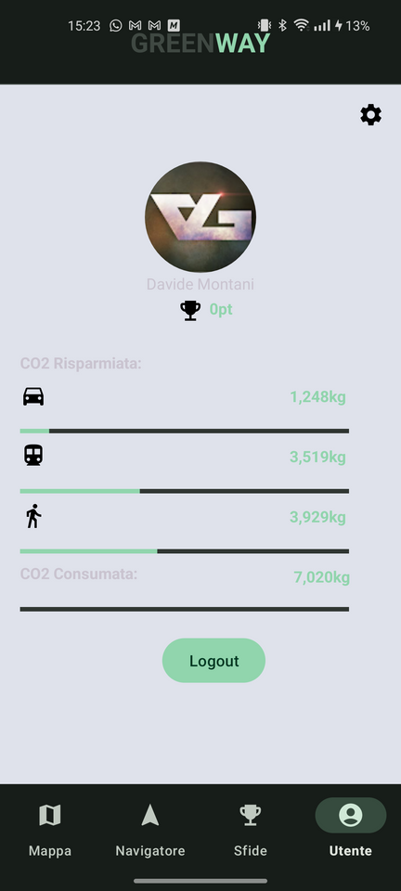
7
GreenWay:

Slide 8
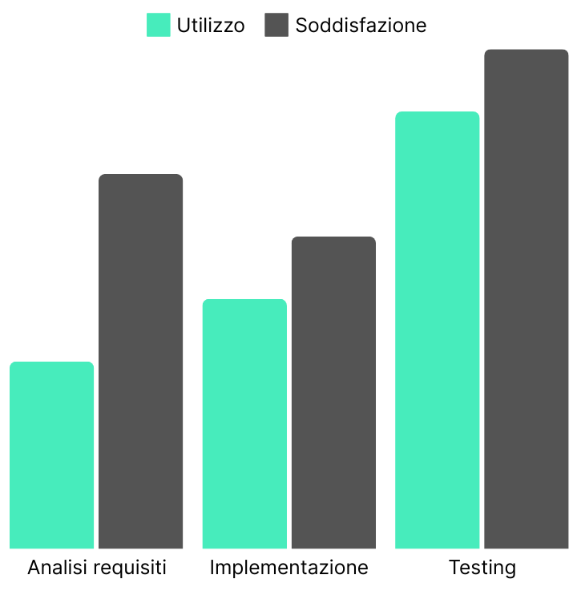
Analisi supporto di ChatGPT e considerazioni finali:
80%
70%
60%
50%
40%
30%
05
8

Slide 9
Davide Domenico Montani
Grazie
dell’attenzione
Università Bicocca | DISCo | 2024

